Slide 1
МУНИЦИПАЛЬНОЕ БЮДЖЕТНОЕ ДОШКОЛЬНОЕ ОБРАЗОВАТЕЛЬНОЕ УЧРЕЖДЕНИЕ
«ДЕТСКИЙ САД №17 «НЕЗНАЙКА
ПОРТФОЛИО
ВОСПИТАТЕЛЯ МБДОУ № 17 «НЕЗНАЙКА»
ШУШУНОВОЙ СВЕТЛАНЫ ВИКТОРОВНЫ
Ханты-Мансийск
2021

Slide 2
ШУШУНОВА
СВЕТЛАНА
ВИКТОРОВНА
Воспитатель
первой
квалификационной категории
кадетской группы
№ 13 «Любознайки»

Slide 3
«Выберите себе работу по душе,
и вам не придется работать ни одного дня
в своей жизни»
древний философ
Конфуций
Основной принцип моей работы – это быть всегда "чуть-чуть" ребенком, уметь чувствовать, как дети, радоваться и смеяться вместе с ними; быть незаметным, когда малыш занят делом, и незаменимым, когда ему нужна помощь, принимать его таким, какой он есть. Детей нужно не только учить, но и самому учиться у них. Отношусь к своей профессии очень ответственно, ведь в моих руках маленькие детские сердца и хочется оставить детям только радостные, светлые воспоминания о детском саде. Открыть ребенка для самого себя и помочь ему жить и действовать в стремительно меняющемся мире – в этом я вижу миссию педагога в современном обществе.

Slide 4
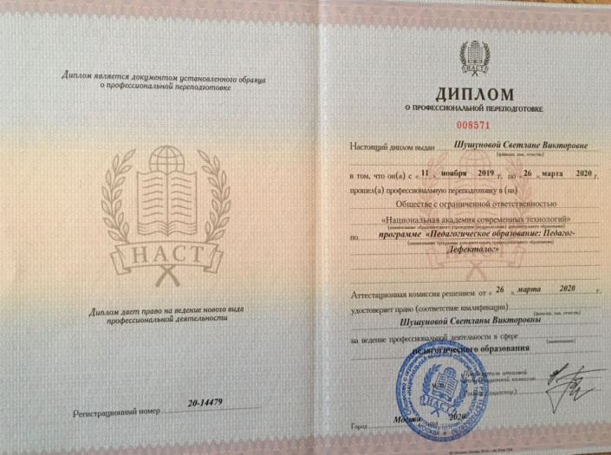
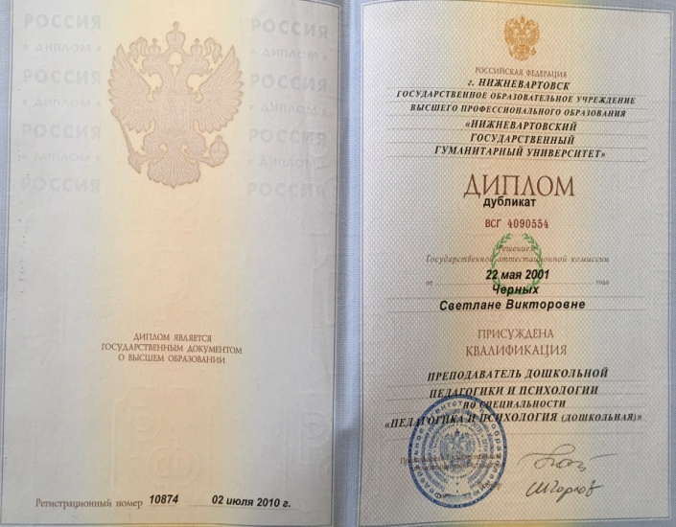
ИНФОРМАЦИОННАЯ КАРТА
Образование: высшее.
Нижневартовский государственный гуманитарный университет ,факультет педагогики и психологии дошкольной, 2001 г.
Профессиональная переподготовка по программе: «Педагогическое образование: Педагог-Дефектолог»,
г. Москва 2020г. 720 ч.
Место работы: МБДОУ № 17 «Незнайка».
Должность: воспитатель.
Общий стаж работы: 30 лет.
Педагогический стаж: 19 лет.
В данном учреждении: 6 лет.
В занимаемой должности: 6 лет.

Slide 5
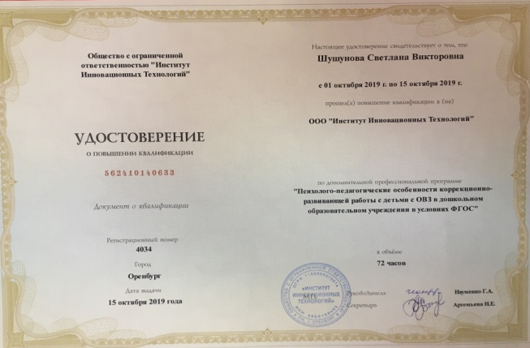
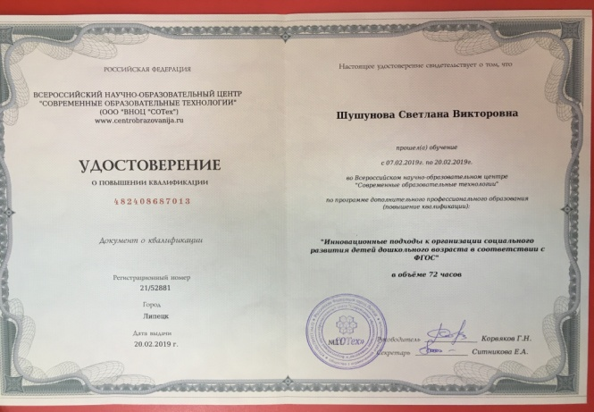
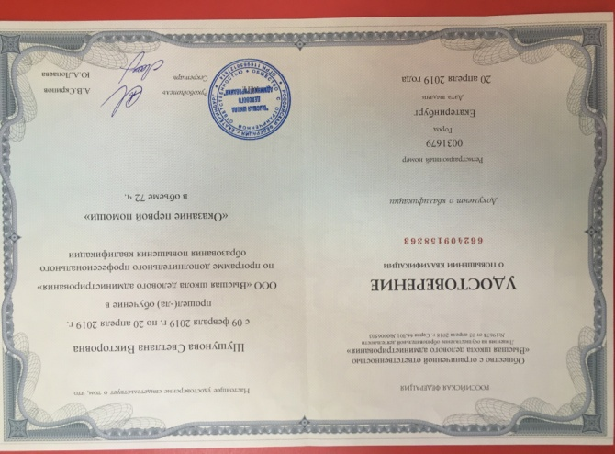
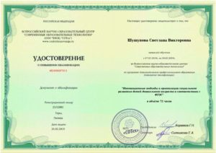
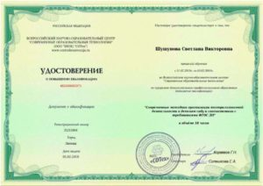
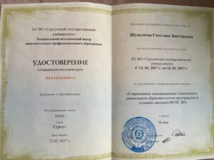
КУРСЫ ПОВЫШЕНИЯ КВАЛИФИКАЦИИ

Slide 6
ТЕМА САМООБРАЗОВАНИЯ
«Нравственно-патриотическое воспитание дошкольников
в условиях ФГОС»

Slide 7
Цель:
повысить собственный уровень знаний по нравственно – патриотическому воспитанию дошкольников;
создание условий для формирования нравственно - патриотических чувств у дошкольников.

Slide 8
Задачи самообразования:
Повышение своего педагогического уровня, профессионального мастерства и компетентности через изучение методической литературы;
Оформить уголок патриотического воспитания в группе
Подобрать беседы по темам; художественную литературу (стихи, пословицы, загадки, рассказы, сказки); картотеки игр
Подобрать видеофильмы по темам;
Составить конспект ООД, праздников, развлечений;
Подготовить консультации для родителей и педагогов;
Организовать выставки поделок и рисунков.

Slide 9
Задачи по работе с детьми:
формировать у детей чувство привязанности к своему дому, своим близким, детскому саду;
формировать понятие – «семейные традиции», «народные традиции»;
формировать у детей любовь и привязанность к родной улице, городу, стране;
закрепить знания о государственных символах РФ;
воспитывать чувство любви к своей Родине;
воспитывать у детей любовь и уважение к воинам Российской Армии, желание в будущем стать защитниками Отечества;
воспитывать уважение к ветеранам, учить чтить память погибших.

Slide 10
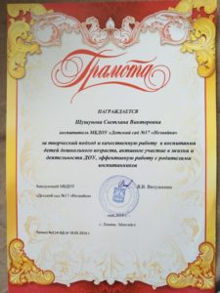
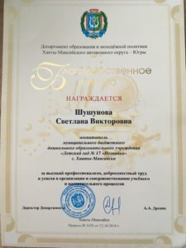
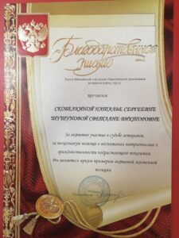
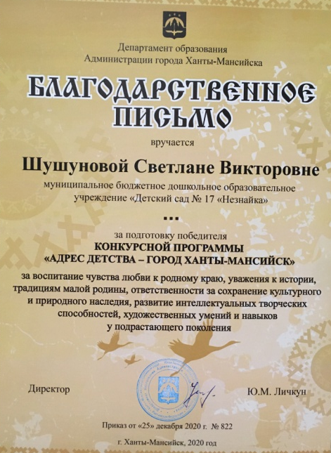
Мои достижения

Slide 11
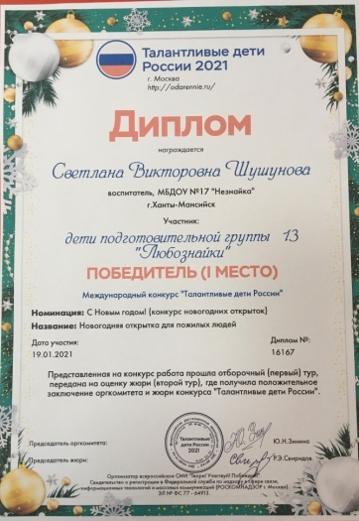
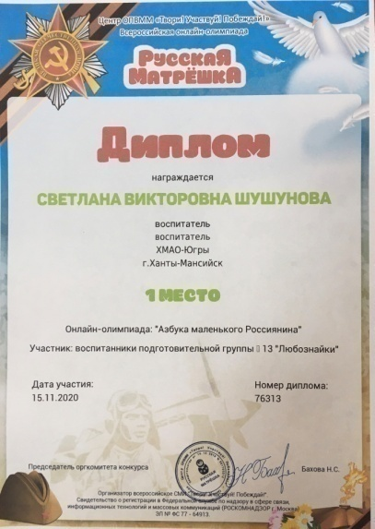
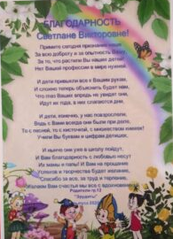
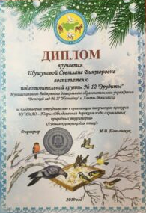
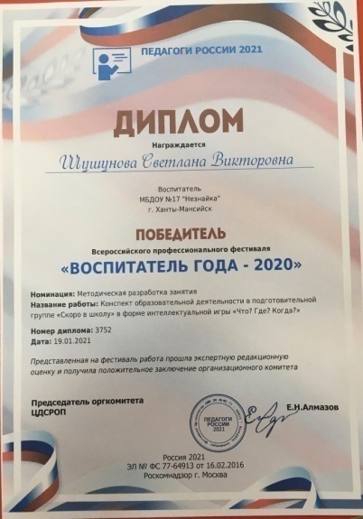

Slide 12
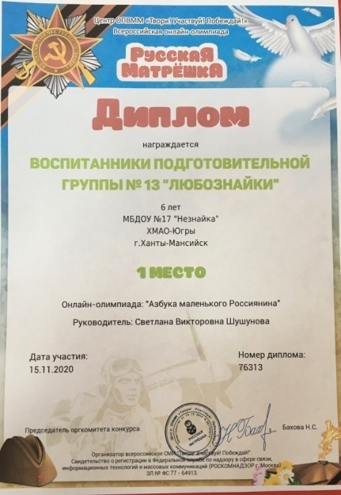
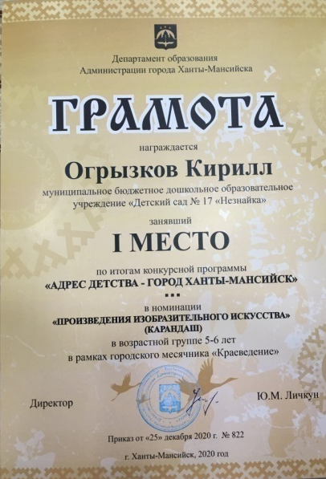
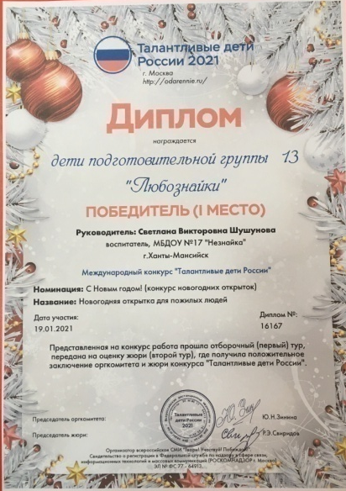
Достижения детей

Slide 13
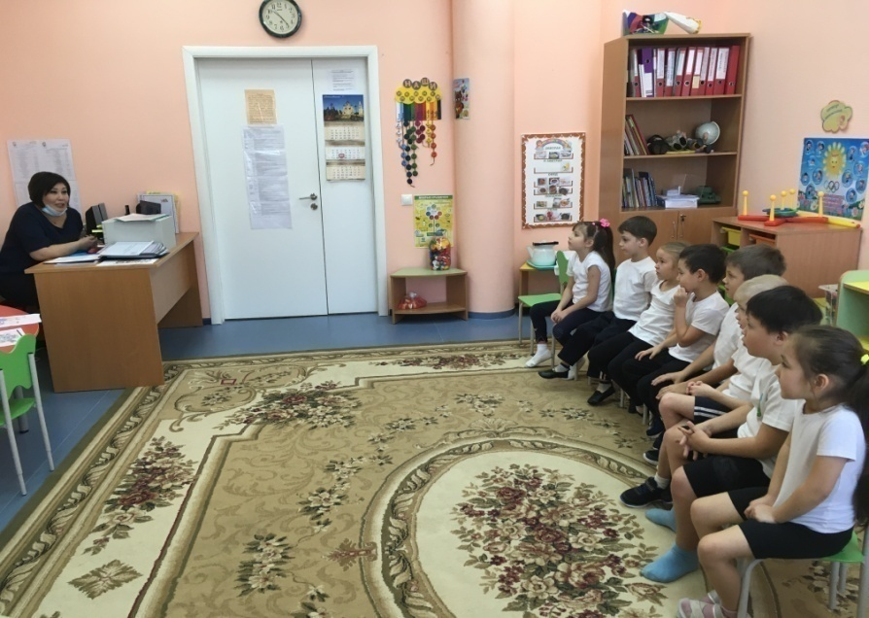
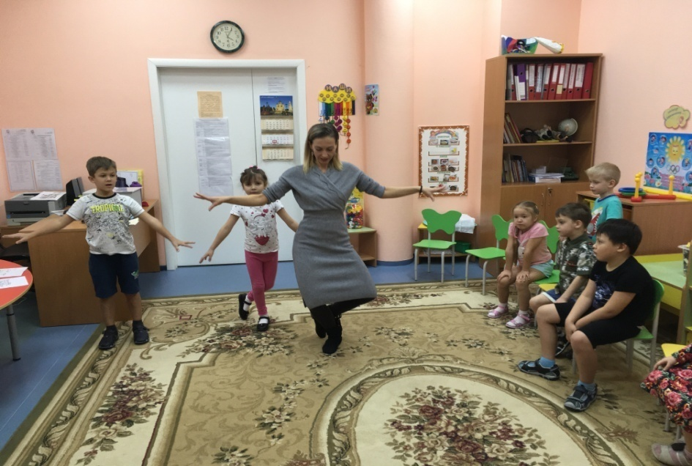
Беседа с детьми
«Кто такие кадеты»
Беседа с детьми
«Значение музыки и танца в повседневной жизни кадета»

Slide 14
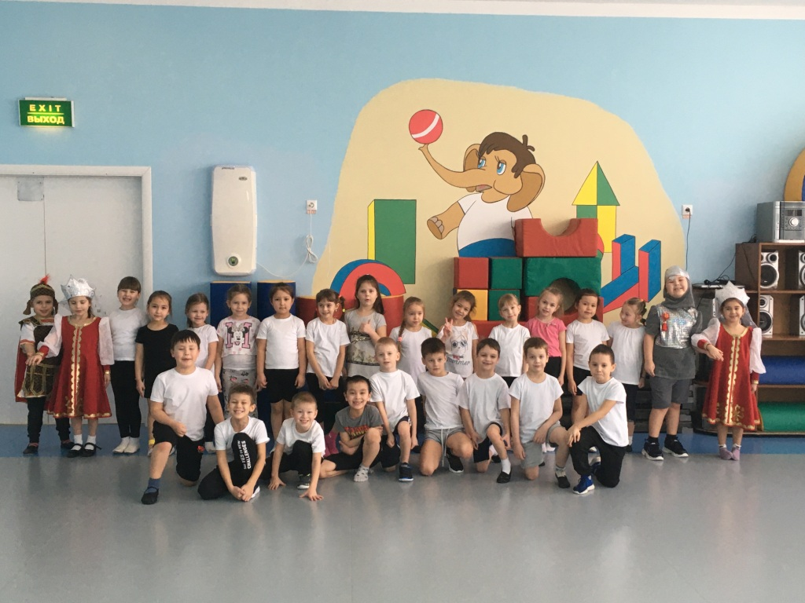
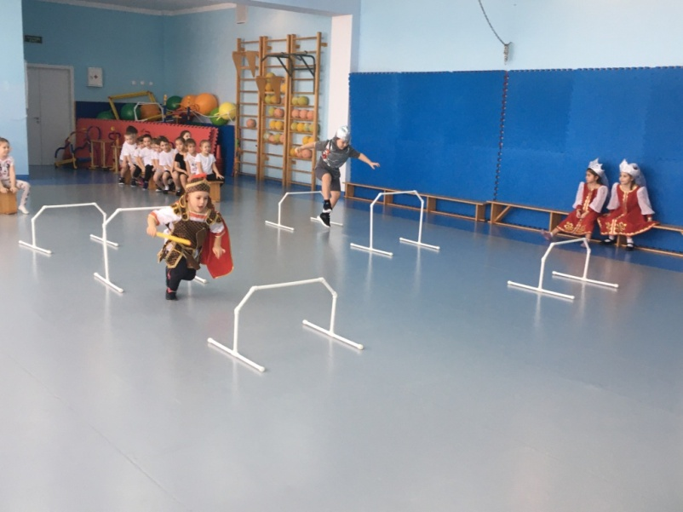
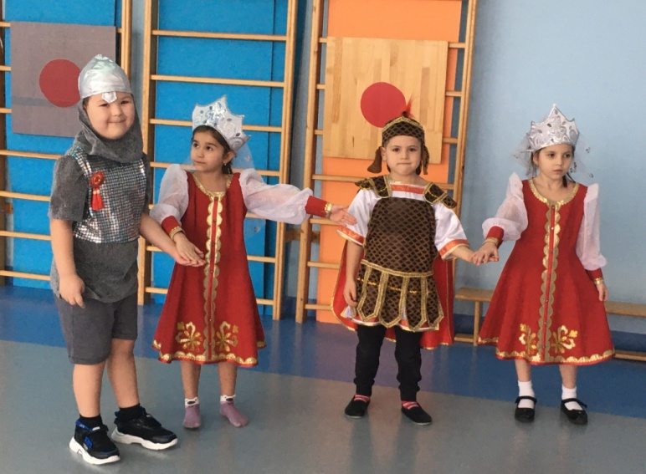
Рыцарский турнир

Slide 15
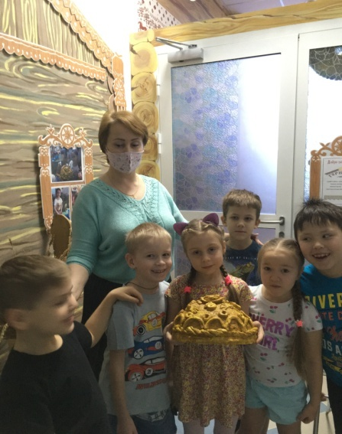
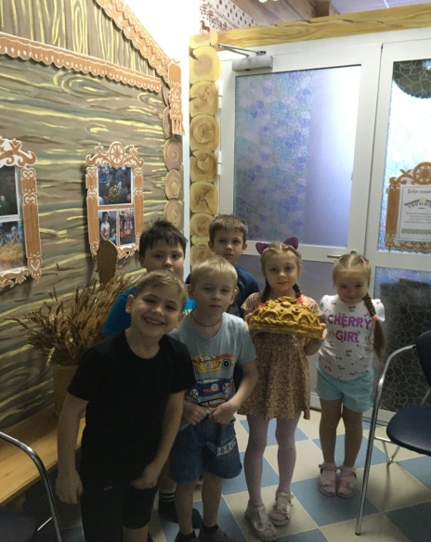
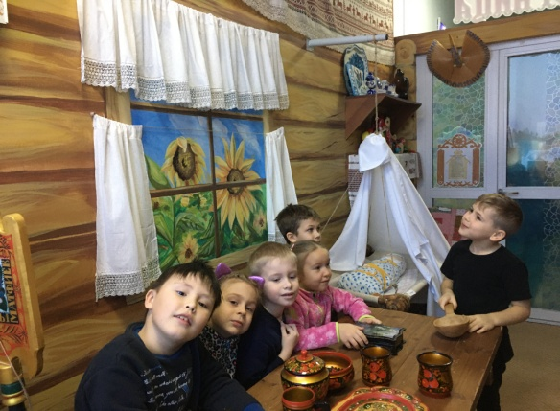
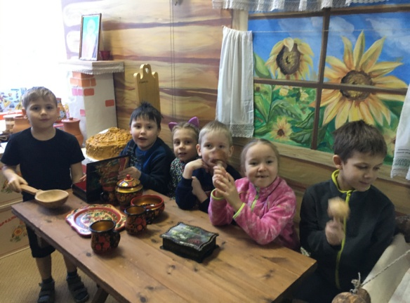
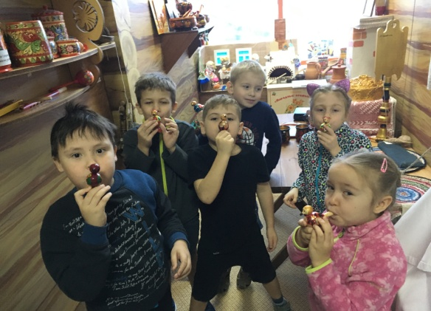
Посещение мини музея «Горница»

Slide 16
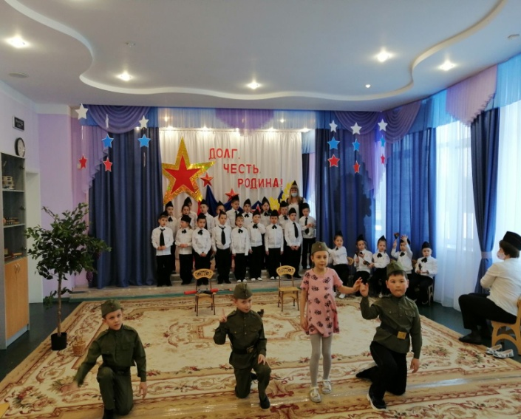
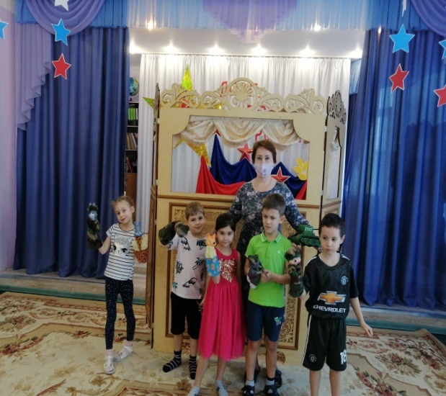
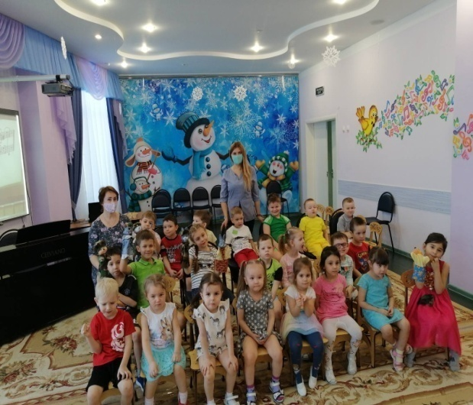
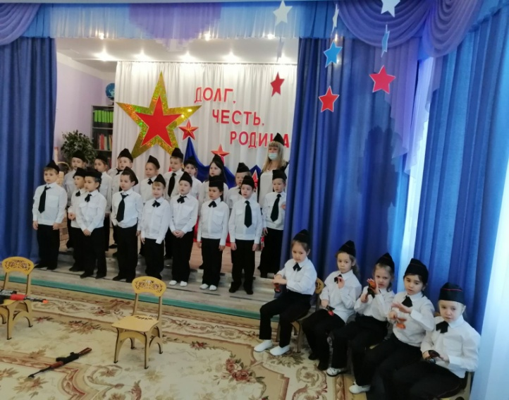
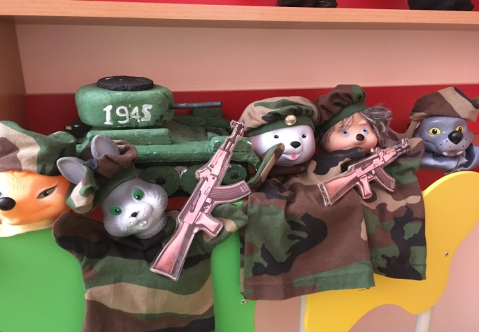
Инсценировка песни «Смуглянка»
Театрализованное представление
сказка «Как заяц в армию ходил»

Slide 17
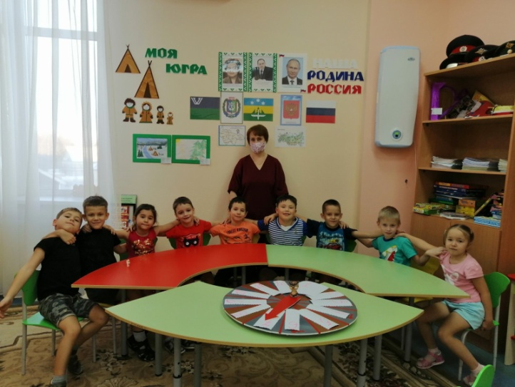
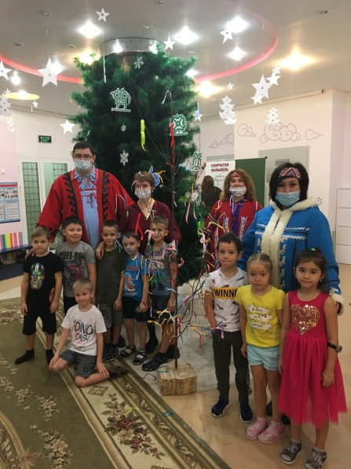
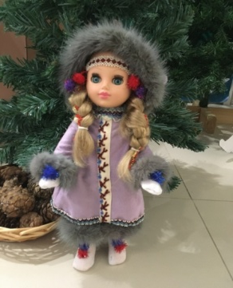
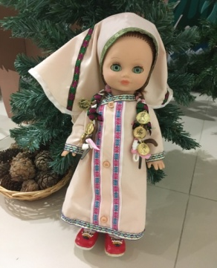
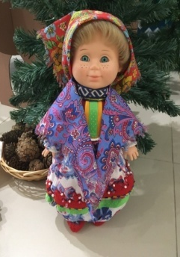
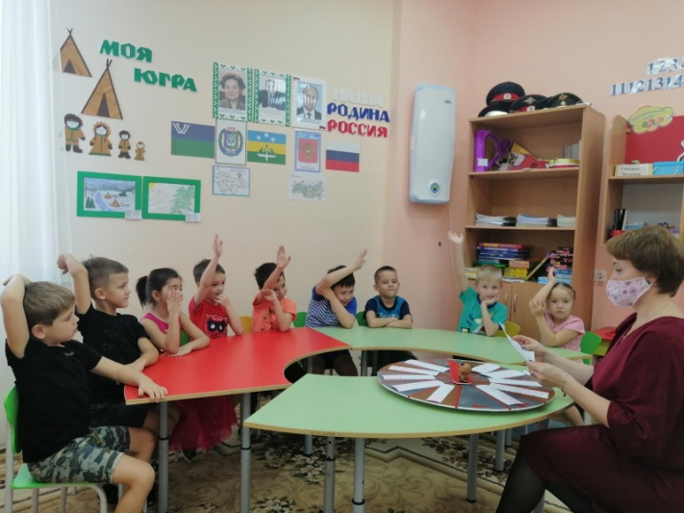
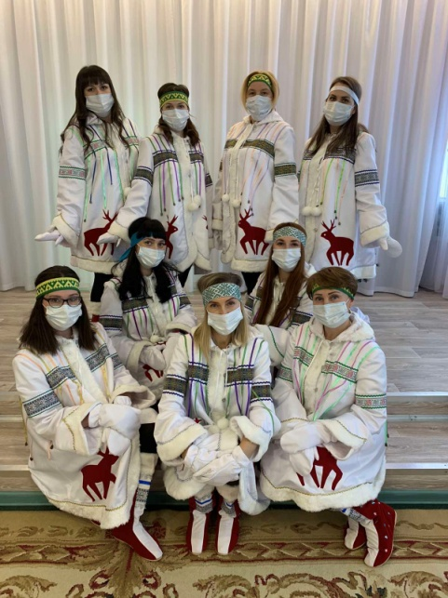
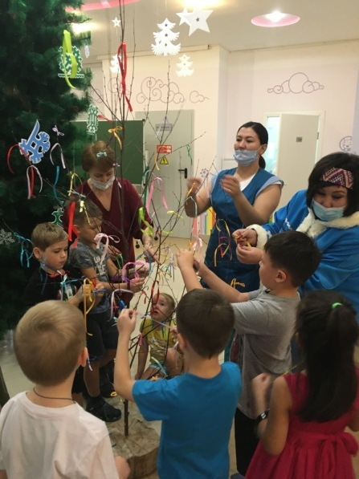
К 90-летию Югры
Викторина
Дерево «Желаний»
Городской конкурс
«Кукла в национальном наряде»
Участие в танце «Югорские мотивы»
к 90 лет Югре

Slide 18
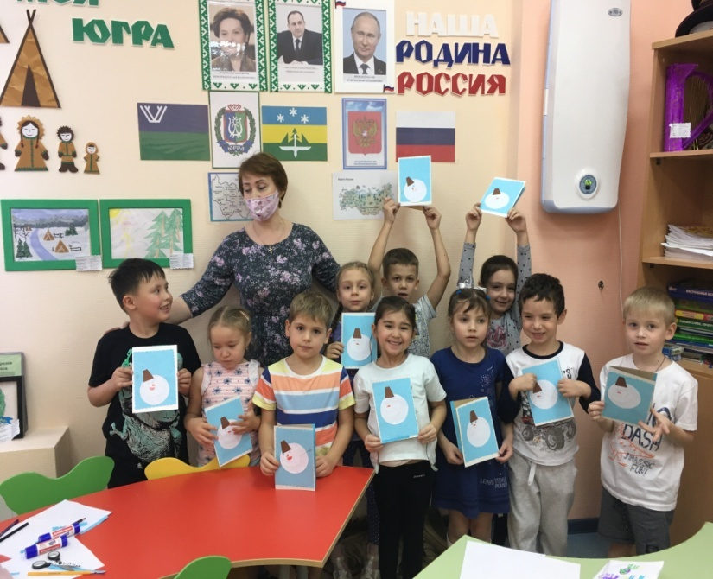
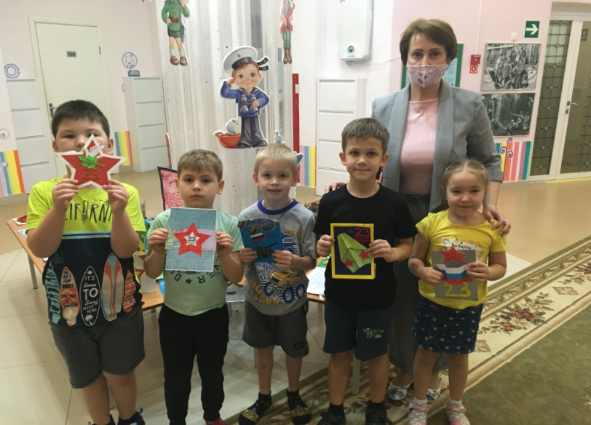
Волонтерское
движение кадетов
Новогодняя открытка
пожилому человеку
Открытка ветеранам боевых действий
Участие в конкурсе открыт

Slide 19
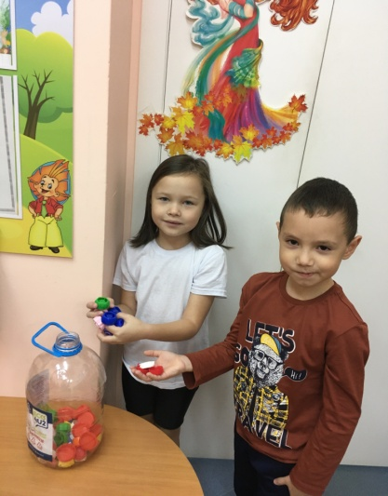
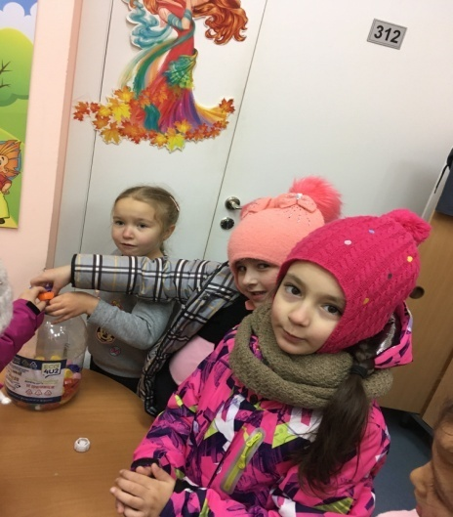
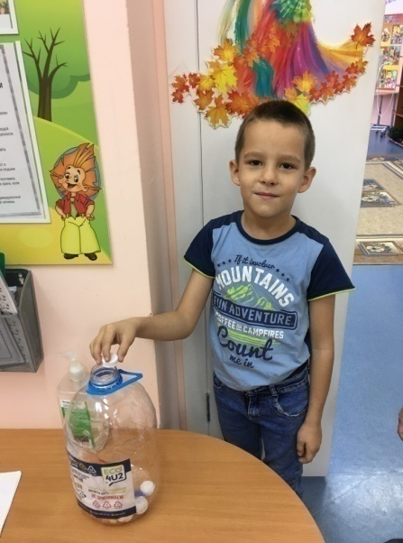
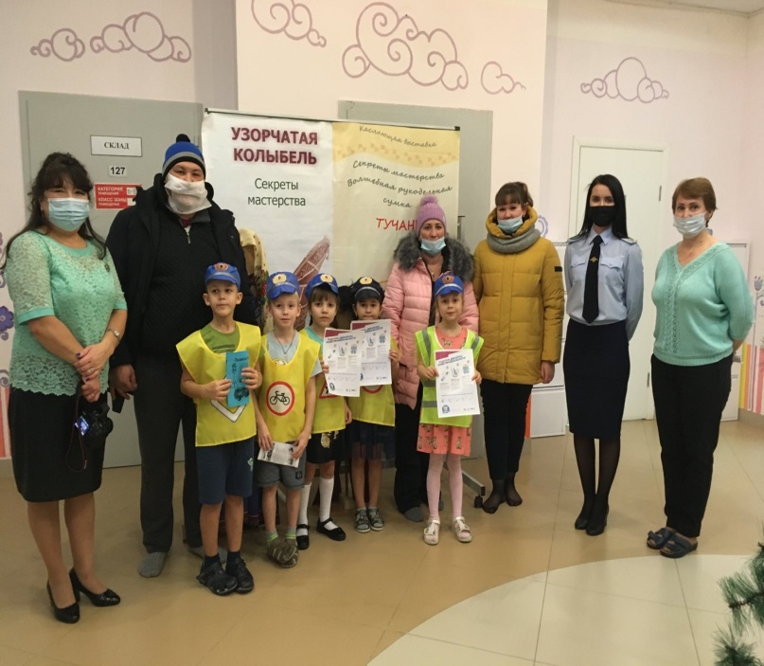
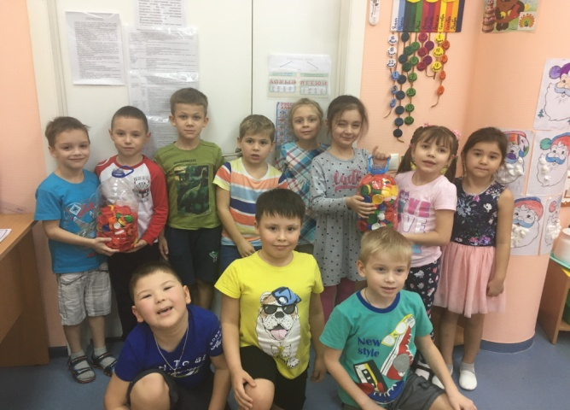
Участие в акциях
Участие в акциях
Добрые крышечки
Профилактическая акция «Зима прекрасна, когда безопасна!»

Slide 20
Взаимодействие с коллегами
Участие в мастер-классе
по дзюдо
Выступление на педсовете
Выборы
Корпоратив
8 марта
Интеллектуальная игра
«Что? Где? Когда?»
для педагогов по патриотическому направлению
Участие в мастер-классе по хантыйским играм

Slide 21
Спасибо за внимание

